Slide 1
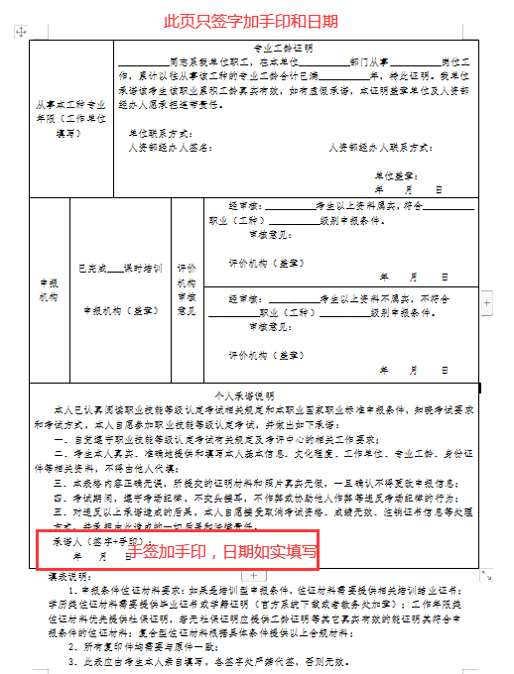
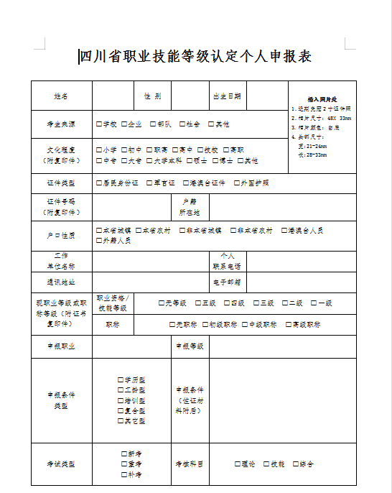
职业技能等级认定个人申报表(2023年版）学历型
此页不填由网报二维码自动生成
无

Slide 2
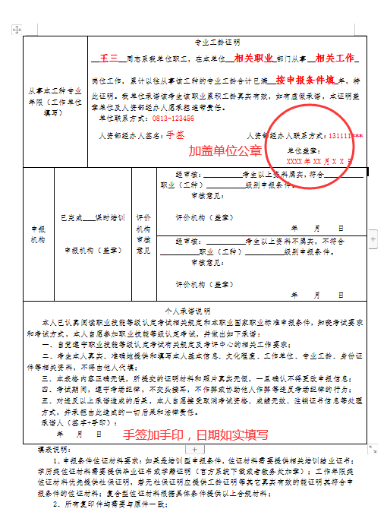
职业技能等级认定个人申报表(2023年版）工龄型、复合型
此页不填由网报二维码自动生成

Slide 3
职业技能等级认定个人申报表(2023年版）培训型
此页不填由网报二维码自动生成

Slide 4
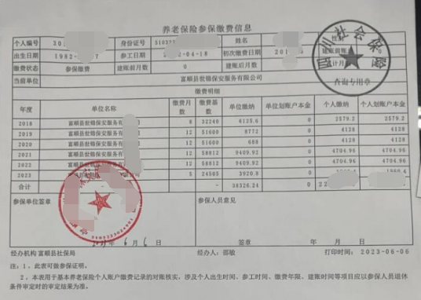
社保证明参考模板
可到政务中心服务窗口打印

Slide 5
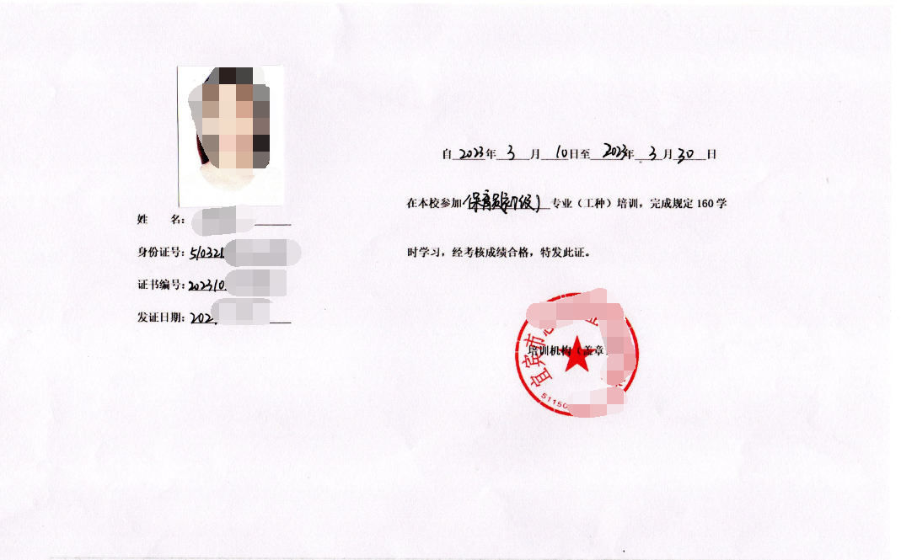
学徒期满证明
须附盖章机构民办学校办学许可证

Slide 6
各类型报考所需资料
学历型报考 | 申报表 考前承诺书 身份证复印件 学历证书或教育部学籍在线验证报告
工龄型报考 | 申报表 考前承诺书 身份证复印件 社保证明（无社保证明的提供工资银行流水证明）
培训型报考 | 申报表 考前承诺书 身份证复印件 学徒期满证明
复合型报考 | 申报表 考前承诺书 身份证复印件 1.四级证书+社保证明（5年）四选一 2.四级证书+技工\技师\高职相关专业毕业证 四选一 3.专科及以上相关专业毕业证+四级证书+社保证明（2年）四选一 4.本科及以上相关专业毕业证+社保证明（2年）四选一

Slide 7
保育师报考所需要条件（符合其中一条即可报考）
五级 | 四级 | 三级
1.从事本职业或相关职业1年及以上 2.本职业或相关职业学徒期满 | 1.取得本职业或相关职业五级/初级工职业资格证书（技能等级证书）后，累计从事本职业或相关职业工作 4 年（含）以上。 2.累计从事本职业或相关职业工作 6 年（含）以上。 3.取得技工学校本专业或相关专业毕业证书（含尚未取得毕业证书的在校应届毕业）；或取得经评估论证、以中级技能为培养目标的中等及以上职业学校本专业或相关专业毕业证书（含尚未取得毕业证书的在校应届毕业生）。 | 1.取得本职业或相关职业四级/中级工职业资格证书（技能等级证书）后，累计从事本职业或相关职业工作 5 年（含）以上。 2.取得本职业或相关职业四级/中级工职业资格证书（技能等级证书）， 并具有高级技工学校、技师学院毕业证书（含尚未取得毕业证书的在校应届毕业生）；或取得本职业或相关职业四级/中级工职业资格证书（技能等级证书）， 并具有经评估论证、以高级技能为培养目标的高等职业学校本专业或相关专业毕业证书（含尚未取得毕业证书的在校应届毕业生）。 3.具有大专本专业或相关专业毕业证书，并取得本职业或相关职业四级/ 中级工职业资格证书（技能等级证书）后，累计从事本职业或相关职业工作 2年（含）以上。 4.具有本科及以上本专业或相关专业毕业证书，累计从事本职业或相关职业工作 2 年（含）以上。

Slide 8
保育师报考所需报考资料
五级 | 四级 | 三级
工龄型：社保证明（1年）（无社保证明提供工资银行流水证明） 其他型：学徒期满证明（须固定格式，附机构保育师培训资质证明） | 工龄型:社保证明（6年） 学历型：相关专业毕业证 复合型：五级证书+社保证明（4年） | 复合型： ①四级证书+社保证明（5年） ②四级证书+技工\技师\高职相关专业毕业证 ③专科及以上相关专业毕业证+四级证书+社保证明（2年） ④本科及以上相关专业毕业证+社保证明（2年）
相关专业包括：
技工学校本专业为婴幼托育，相关专业包括护理、幼儿教育、健康服务与管理、健康与社会照护、公共营养保健、家政服务等。
职业学校本专业包括中等职业教育的婴幼儿托育，高等职业教育专科的婴幼儿托育服务 与管理，高等职业教育本科的婴幼儿发展与健康管理等。
职业学校相关专业包括中等职业教育的幼儿保育、母婴照护、护理、中医护理、营养与 保健、现代家政服务与管理等；
高等职业教育专科的早期教育、学前教育、护理、食品营养 与健康、健康管理、医学营养、预防医学、助产、特殊教育、心理健康教育、现代家政服务 与管理、心理咨询等；
高等职业教育本科的护理、儿童康复治疗、健康管理、学前教育、现代家政管理等以及普通高等学校本科的教育学类、护理学类、心理学类、公共卫生与预防 医学类、儿科学、健康服务与管理、公共事业管理、家政学等。

Slide 9
所有上述报考所需资料在开考前均可在自贡开放大学官网下载，留意报考通知
官网地址：http://www.zgrtvu.com/jnrd/index.asp
其它工种如公共营养师、健康管理师、人力资源管理师报考与保育师类似，详情可登陆自贡开放大学官网查询或致电13795596027衡老师咨询

